Slide 1
Simulated Annealing
Thuật Toán Tôi Luyện

Slide 2
Tổng Quan
Tên của thuật toán được lấy từ quá trình ủ trong luyện kim, một kỹ thuật liên quan đến việc làm nóng và làm mát có kiểm soát để thay đổi tính chất vật lý của nó.
Vậy nên thuật toán mô tả lại chính xác quá trình đó để giải quyết các bài toán tối ưu hóa. Kết quả đạt được chưa hẳn đạt được mức tuyệt đối nhưng vẫn đủ dùng cho nhu cầu thực tế.
Simulated Annealing gần tương tự với Hill Climbing nhưng có cải tiến khi chấp nhận những giá trị không tốt của bước đi đó thay vì chỉ nhận những giá trị tốt hơn hiện tại. Điều này giúp thuật toán không bị mắc kẹt trong những điểm cực đại cục bộ.

Slide 3
Thuật Toán
Dữ liệu đầu vào được khởi tạo ngẫu nhiên hoặc được định sẵn, cùng với đó là biến nhiệt độ T và biến đại diện cho mức giảm nhiệt độ.
Gán giá trị khởi tạo đầu tiên cho biến current.
Vòng lặp vô tận với điều kiện dừng là T = 0 hoặc khi current đạt được giá trị tốt nhất.
Dựa vào current để tạo ra state mới ngẫu nhiên kế tiếp, tạm gọi là next.
Nếu giá trị của next tốt hơn current, current = next.
Xác suất nhận giá trị kém hơn được định nghĩa qua công thức dưới đây. Xác suất này với T tỷ lệ thuận với nhau.

Slide 4
Bài Toán
Xếp thời khóa biểu cho trường học thỏa mãn các yêu cầu sau:
Trường học có m lớp, n giáo viên, p tiết học trong mỗi tuần.
Ma trận R_{m x n} thể hiện phân công giáo viên trên một lớp, trong đó phần tử r_{ij} là số tiết mà giáo viên đó phải dạy cho lớp đó trong một tuần.
Ma trận T_{n x p} và C_{m x p} thể hiện các tiết mà lớp hoặc giáo viên có thể học và dạy.
Ma trận D_{m x p} thể hiện các tiết mà lớp bắt buộc phải học trong một tuần.

Slide 5
Bài Toán
Quy Ước:
Một ngày học có 10 tiết (5 tiết sáng và 5 tiết chiều).
Tổng số tiết một lớp phải học trong một tuần ≤ số ngày học x 10.
Số tiết dạy của mỗi giáo viên phải thỏa điều kiện số tiết tối thiểu.
Giáo viên đang dạy ở lớp này không thể dạy lớp khác ở cùng một thời điểm...

Slide 6
“...một giáo viên không thể dạy nhiều lớp cùng một thời điểm”
Nếu kiểm tra điều này trên thời khóa biểu hiện thời (state) cho từng giáo viên thì sẽ tốn rất nhiều thời gian nếu dữ liệu đầu vào khá lớn!
Thay vào đó hướng tiếp cận tốt hơn đó là xếp lịch cho cho từng lớp. Nếu tất cả các lớp đều thỏa mãn yêu cầu của các ma trận thì thời khóa biểu cuối cùng sẽ đạt được kết quả mong muốn.
Như vậy cần m (số lớp học) lần thực hiện thuật toán tôi luyện để hoàn tất bài toán.

Slide 7
Dữ Liệu
Sử dụng hai file data1.txt và data2.txt
Trong đó data2.txt được mô phỏng lại từ cơ cấu tổ chức của một trường THCS trên địa bàn thành phố để đảm bảo tính thực tế của bài toán.
data2.txt bao gồm 36 lớp và 46 giáo viên, lớn hơn nhiều so với 6 lớp và 5 giáo viên của data1.txt. Điều này dùng để kiểm tra tốc độ thực thi của thuật toán.

Slide 8
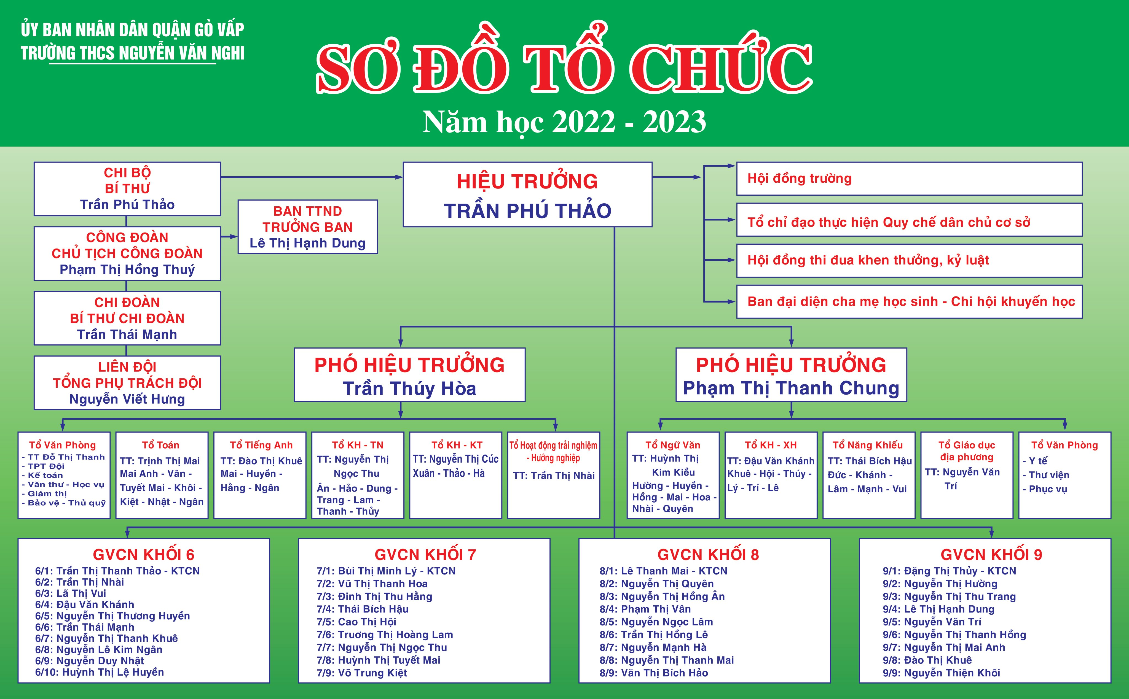

Slide 9
Khởi Tạo
Dựa vào ma trận R_{m x n} để phân bố giáo viên chính xác cho từng lớp. Điều này giúp lược bỏ được phần kiểm tra ma trận R khi tính giá trị của các state!
Thời khóa biểu của trường (kết quả cuối cùng) sẽ được biểu diễn dưới dạng ma trận c x p, trong đó c là các lớp trong trường, p là số tiết trong tuần. Giá trị của từng phần tử trong ma trận là giáo viên phân công dạy tiết đó của một lớp.

Slide 10
Ngẫu Nhiên Và Giá Trị Của State
Lấy hai giá trị ở vị trí khác nhau trong lịch của mỗi lớp để thực hiện hoán đổi nhằm tạo ra state mới từ chính state cũ.
Từng lỗi phát sinh thông qua việc kiểm tra các ma trận T, C, D sẽ được ghi nhận lại qua biến cost, lỗi càng nhiều thì giá trị càng lớn và ngược lại!
Khi giá trị của state về 0, tức là thời khóa biểu của lớp thỏa mãn yêu cầu, ta sẽ ghi nhận lại vào bảng thời khóa biểu của toàn trường. Đồng thời dựa vào đó để chỉnh lại một số giá trị của ma trận T.

Slide 11
Nhiệt Độ
Quá trình chạy thuật toán cho thấy đa số giá trị của state về 0 khi mà nhiệt độ dần tiến về 0. Do đó không cần chọn T quá cao trong bài toán này.
Mức giảm nhiệt độ được chia làm hai giai đoạn, từ max về 1 và từ 1 về 0. Bởi nếu quá trình nhiệt độ giảm từ 1 về 0 quá nhanh thì thuật toán sẽ không cho ra được kết quả tốt nhất!

Slide 12
Xác Suất
Nếu không có xác suất lựa chọn này thì thuật toán sẽ trở thành Hill Climbing do chỉ nhận những giá trị tốt hơn hiện tại!
Do xác suất tỉ lệ thuận với giá trị T nên nếu nhiệt độ càng lớn, xác suất nhận những giá trị state xấu hơn hiện tại là rất cao!

Slide 13
Thời Gian Và Kết Quả
Càng xếp lịch cho những lớp cuối cùng thì thời gian thực hiện càng lâu hơn do ma trận T thay đổi theo thời gian.
Tương tự, không phải lúc nào thuật toán tôi luyện cũng cho ra được kết quả state bằng 0. Ta có hai hướng giải quyết, khiến quá trình giảm nhiệt độ diễn ra chậm hơn hoặc tôi luyện lại chính state mới nhất của quá trình trước với một số thay đổi trong thuật toán.

Slide 14
Mở Rộng
Để xếp được một thời khóa biểu thỏa mãn các yếu tố như trên khá đơn giản. Nhưng quan trọng hơn là nó phải đảm bảo được tính khoa học và thực tế...
Ngoài ra còn phải phù hợp với tình hình cơ sở vật chất của trường học nơi xếp thời khóa biểu...

Slide 15
THE END
Thank you!

